Slide 1
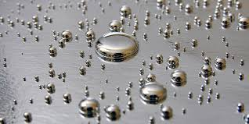
Обращение с ртутью в рамках ТС
Таможенные регламенты
Анализ импорта и экспорта ртути в Республике Казахстан

Slide 2
Отрасли применения ртути
Химическая промышленность
Металлургия
Тяжёлое машиностроение
Электротехническая промышленность
Приборостроение и радиотехническая промышленность
Нефтеперерабатывающая промышленность
Гидрометаллургия
Военная промышленность
Медицина
Сельское хозяйство
Судостроение
ОО «Human Health Institute»

Slide 3
Обращение с ртутью в рамках ТС
Таможенные регламенты
Решение Комиссии таможенного союза № 132 «О едином нетарифном регулировании таможенного союза Республики Беларусь, Республики Казахстан и Российской Федерации» от 27 ноября 2009 года

Slide 4
1.2 Опасные отходы, ввоз которых на территорию таможенного союза запрещен
ртуть
соединения ртути (исключая ртутные лампы и люминесцентные трубки)
металлические остатки и остатки, состоящие из сплавов любых из перечисленных веществ: мышьяк, бериллий, свинец, ртуть
шлам селено-ртутный от производства серной кислоты
отработанные ртутные лампы и люминесцентные трубки.

Slide 5
2.3 Опасные отходы, ограниченные к перемещению через таможенную границу таможенного союза при ввозе и (или) вывозе
лом электрооборудования или электротехнические узлы, включающие гальванические элементы,
батареи, ртутные переключатели,
стекло катодно-лучевых трубок и другое стекло, имеющее активное покрытие, или загрязненные кадмием, ртутью, свинцом, полихлорированными дифенилами при уровне концентрации от 50 мг/кг и выше

Slide 6
2.13 Ядовитые вещества, не являющиеся прекурсорами наркотических средств и психотропных веществ, ограниченные к перемещению через таможенную границу таможенного союза при ввозе
23. Ртуть металлическая
24. Ртути дийодрид
25. Ртути дихлорид
26. Ртути оксицианид
27. Ртути салицилат
28. Ртути цианид

Slide 7
Обращение с ртутью в рамках ТС
Таможенные регламенты
Решение Комиссии таможенного союза № 317 «О применении ветеринарно-санитарных мер в таможенном союзе» от 18 июня 2010 года

Slide 8
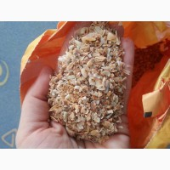
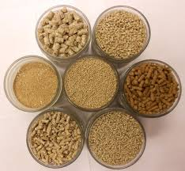
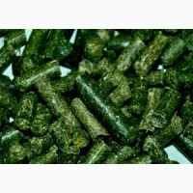
ВЕТЕРИНАРНО-САНИТАРНЫЕ ТРЕБОВАНИЯ
При ввозе на таможенную территорию Евразийского экономического союза и (или) перемещению между государствами-членами муки кормовой из рыбы, морских млекопитающих, ракообразных и беспозвоночных.
Ртуть не более 0,5 мг/кг

Slide 9
ВЕТЕРИНАРНО-САНИТАРНЫЕ ТРЕБОВАНИЯ
При ввозе на таможенную территорию Евразийского экономического союза и (или) перемещению между государствами-членами кормов для животных растительного происхождения.
Ртуть не более 0,02 мг/кг

Slide 10
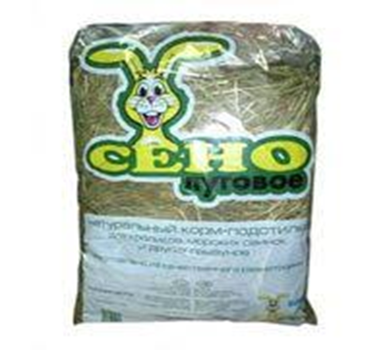
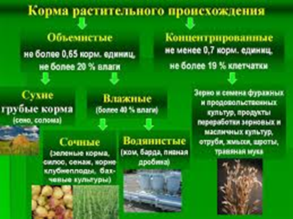

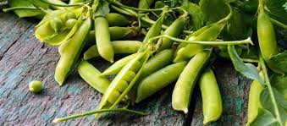
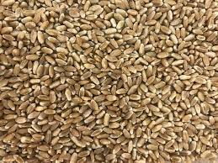
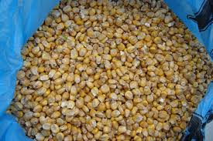
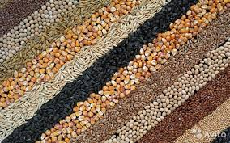

Slide 11
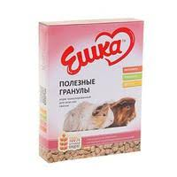

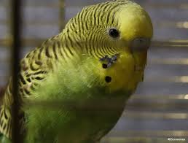
ВЕТЕРИНАРНЫЕ ТРЕБОВАНИЯ
При ввозе на таможенную территорию Евразийского экономического союза и (или) перемещении между государствами-членами непищевого сырья животного происхождения, предназначенного для производства кормов для непродуктивных домашних животных и пушных зверей
ртуть – не более 0,3 мг/кг.

Slide 12
Обращение с ртутью в рамках ТС
Таможенные регламенты
Решение Комиссии таможенного союза № 341 «О вопросах применения санитарных мер в Таможенном союзе» от 17 августа 2010 года

Slide 13
Допустимые уровни ртути
«Каши сухие на молочной основе, требующие варки» не более 0,03 мг/кг,
«Каши молочные, готовые к употреблению, стерилизованные, не более 0,005мг/кг
каши молочные готовые, произведенные на молочных кухнях» не более 0,005мг/кг

Slide 14
Допустимые уровни ртути
«Творог и продукты на его основе, в том числе с фруктовыми и (или) овощными компонентами» не более 0,015 мг/кг
«Молоко питьевое; сливки питьевые; кисломолочные продукты; напитки на молочной основе (сухие и жидкие), в том числе обогащенные» не более 0,015 мг/кг

Slide 15
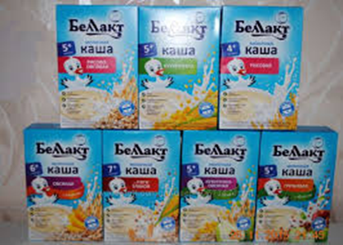

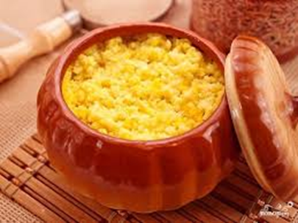
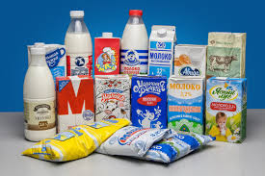
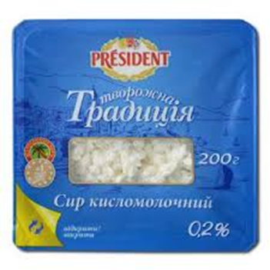
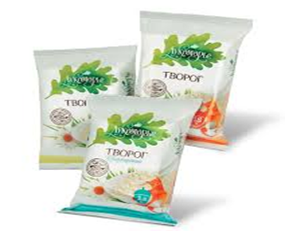
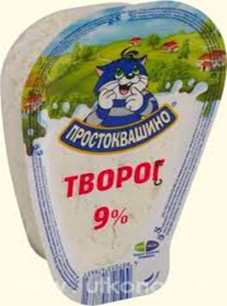
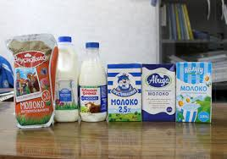
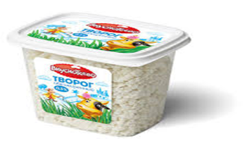

Slide 16
Обращение с ртутью в рамках ТС
Таможенные регламенты
Решение Комиссии таможенного союза № 798 «О безопасности продукции, предназначенной для детей и подростков» от 23 сентября 2011 года

Slide 17

Требования химической безопасности, предъявляемые к текстильным материалам: экстрагируемые химические элементы (в зависимости от красителя) в водной среде ртути не более 0,0005 мг/дм
Допустимое количество миграции солей тяжелых металлов из материалов, используемых при изготовлении школьно-письменных принадлежностей: максимально допустимое количество миграции солей тяжелых металлов из 1 кг материала, ртути - 60 мг

Slide 18

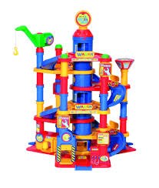

Обращение с ртутью в рамках ТС
Таможенные регламенты
Решение Комиссии таможенного союза № 798 «О безопасности игрушек» от 23 сентября 2011 года

Slide 19
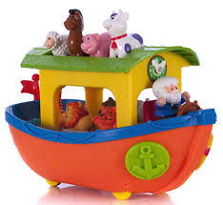
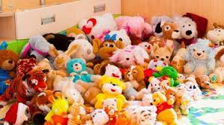
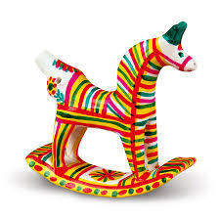

4.2. Выделение вредных химических веществ в модельную среду (соляную кислоту), содержащихся в 1 кг любых материалов игрушки, кроме формующихся масс и красок, наносимых пальцами, не должно превышать ртуть – 60 мг;

Slide 20




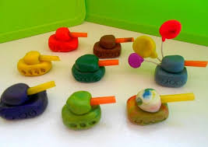
4.3. Выделение вредных химических веществ в модельную среду (соляную кислоту), содержащихся в 1 кг формующихся масс и красок, наносимых пальцами, не должно : ртуть – 25 мг;

Slide 21

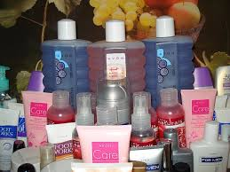
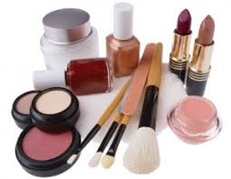
Обращение с ртутью в рамках ТС
Таможенные регламенты
Решение Комиссии таможенного союза № 799 «О безопасности парфюмерно-косметической продукции» от 23 сентября 2011 года

Slide 22
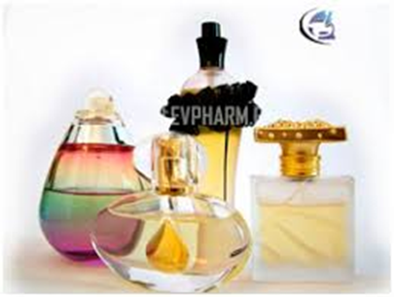
В парфюмерно-косметической продукции, в состав которой входит сырье природного растительного или природного минерального происхождения в количестве более 1 %, содержание токсичных элементов не должно превышать:
мышьяк – 5,0 мг/кг;
ртуть – 1,0 мг/кг;
свинец – 5,0 мг/кг.

Slide 23

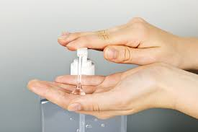
Обращение с ртутью в рамках ТС
Таможенные регламенты
Решение Комиссии таможенного союза № 878 «О принятии технического регламента Таможенного союза «О безопасности средств индивидуальной защиты» от 9 декабря 2011 года

Slide 24


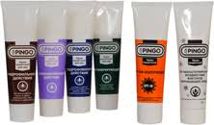
4.14. Средства индивидуальной защиты дерматологические должны соответствовать следующим требованиям:
12) в средствах индивидуальной защиты дерматологических допускается содержание мышьяка не более 5 мг/кг, свинца – не более 5 мг/кг и ртути – не более 1 мг/кг

Slide 25
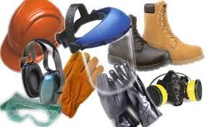
Допустимое количество миграции и предельно допустимая концентрация химических веществ, выделяющихся из компонентов (материалов) средств индивидуальной защиты
В красителях
допустимое количество миграции ртути в водную модельную среду - 0,0005мг/л
Предельно допустимая концентрация ртути в воздушной модельной среде - 0,0003мг/м3

Slide 26
Для Республики Казахстан и других стран Таможенного союза одним из наиболее актуальных источников выбросов ртути в атмосферу является сжигание угля на угольных электростанциях.
Минаматскую конвенцию о ртути подписали:
Беларусь – 23 сентября 2014 года
Россия – 24 сентября 2014 года

Slide 27
Анализ импорта и экспорта ртути в Республике Казахстан
Анализ проведен в рамках Проекта ПРООН в Казахстане: «Первоначальная оценка Казахстана в рамках Минаматской конвенции», Астана 2018г
национальный эксперт проекта, кандидат химических наук Баешова Салтанат

Slide 28
Ртутные термометры
медицинские термометры (для измерения температуры тела в больницах, дома и т.п.),
термометры для измерения температуры окружающего воздуха, в химических лабораториях, и в органах управления некоторых установок (крупногабаритные дизельные двигатели) и промышленном оборудовании.
В ртутных термометрах может содержаться около 0,6 до нескольких сотен грамм/единицу, в зависимости от использования (COWI, 2002 и US EPA, 1997a).

Slide 29
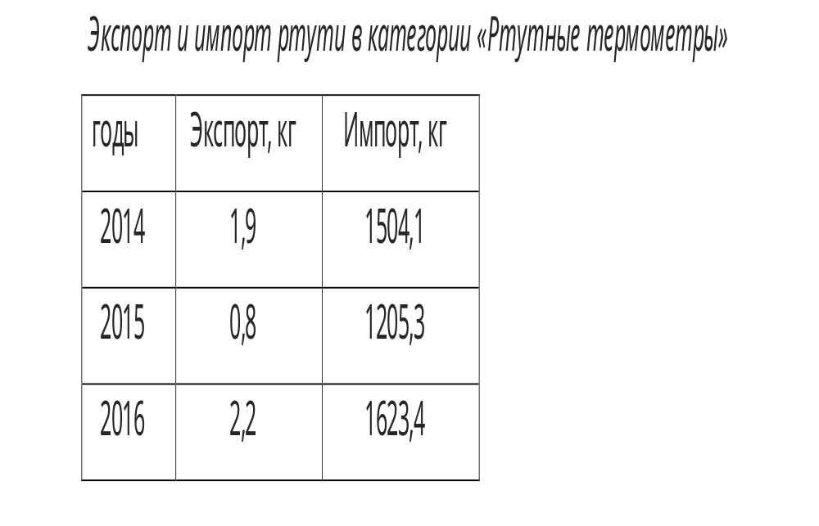

Slide 30
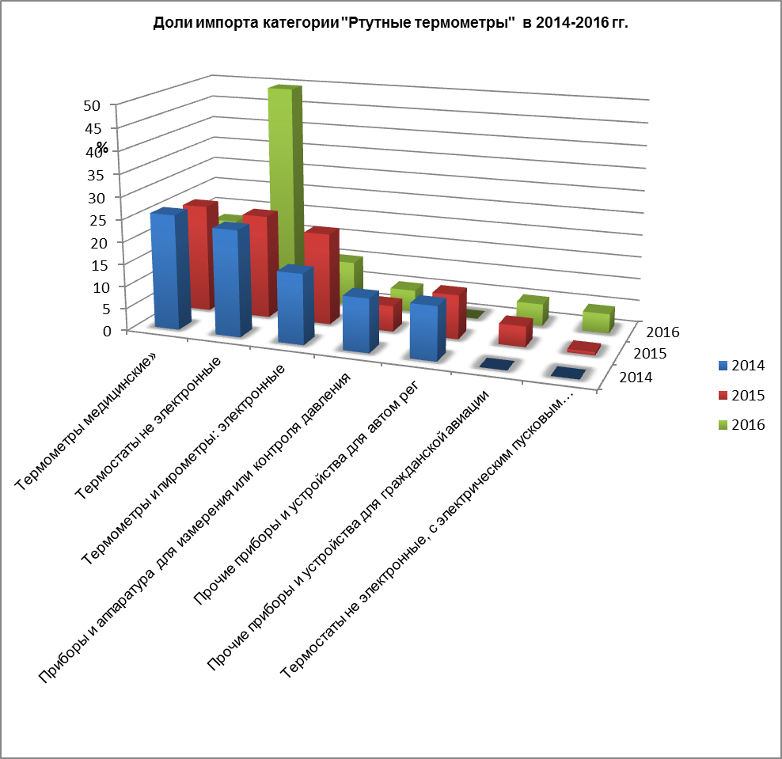

Slide 31
Ртутьсодержащие источники света
В данную категорию входят
флуоресцентные лампы (двухсторонние);
компактные флуоресцентные лампы (односторонние)
прочие ртутьсодержащие источники света.

Slide 32
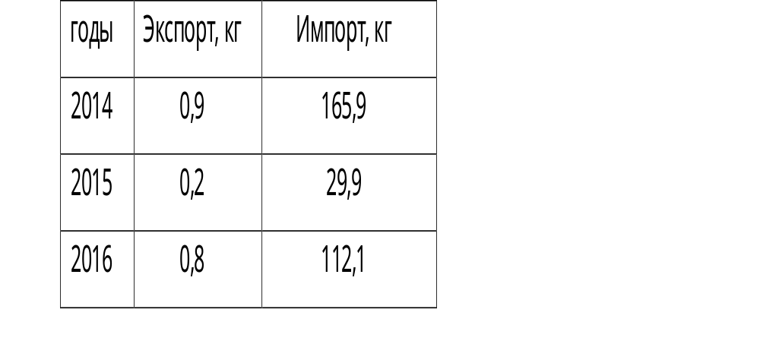
Ртутьсодержащие источники света

Slide 33
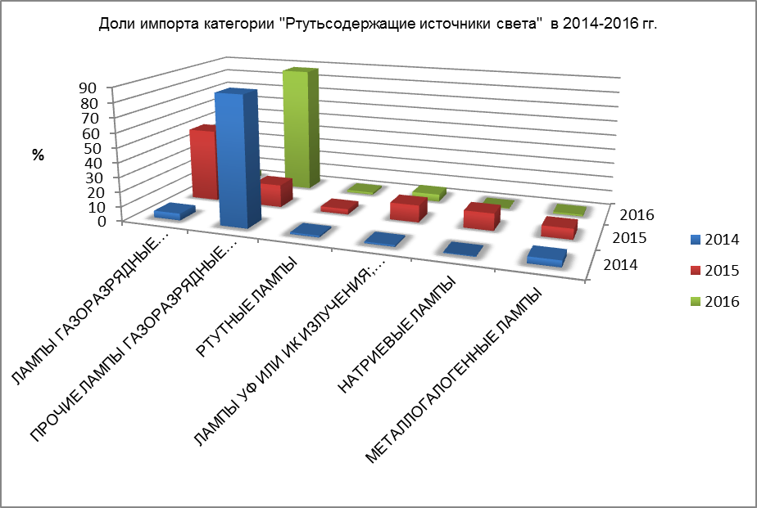

Slide 34
Ртутные батареи
оксид-ртутные элементы (аккумуляторы таблеточного типа и прочие размеры), которые также именуются ртутно-цинковыми элементами;
прочие аккумуляторы таблеточного типа (батарея воздушно-цинковых аккумуляторов, щелочные аккумуляторы таблеточного типа, окись серебра);
прочие ртутные батареи (простые щелочные цилиндрического типа, перманганатные и т. п.).

Slide 35
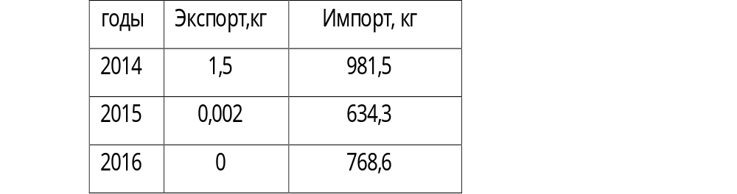
Экспорт, импорт ртути в категории «Ртутные батареи»

Slide 36
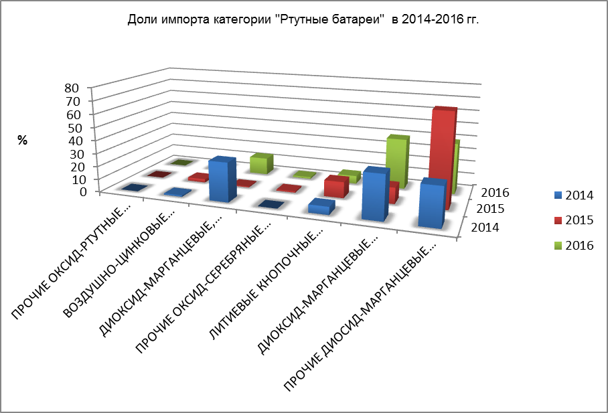

Slide 37
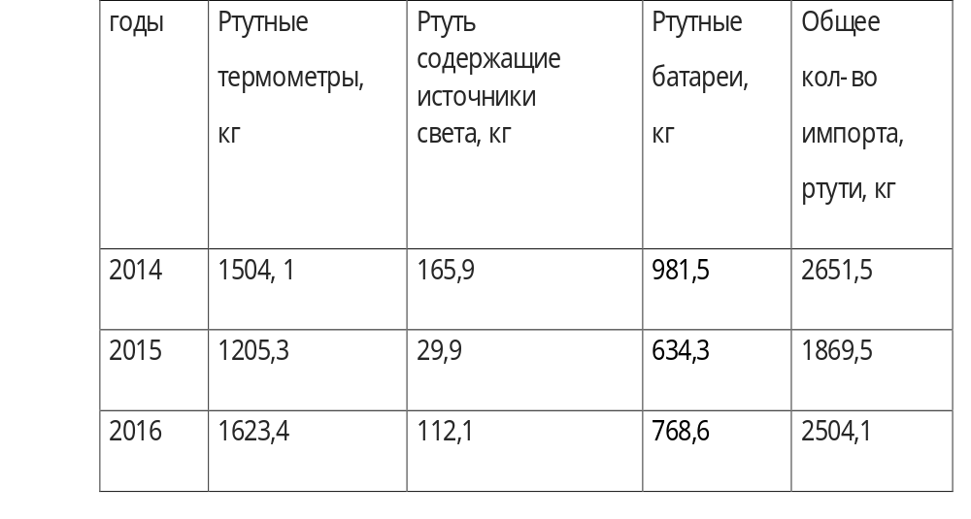
Общее количество ртути, поступившей через импорт в Республику Казахстан

Slide 38
За период 2014-2017 гг в Республику Казахстан было ввезено продукции, содержащей порядка 7 тонн ртути.

Slide 39
ДОПОЛНИТЕЛЬНАЯ ИНФОРМАЦИЯ
Экспорт и импорт Республики Казахстан по 10 знакам ТН ВЭД в разрезе "товар-страна« за 2017г
Экспорт и импорт Республики Казахстан по 10 знакам ТН ВЭД в разрезе "товар-страна« за 2018г

Slide 40
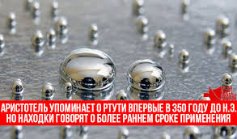
БЛАГОДАРЮ ЗА ВНИМАНИЕ!

